Slide 1



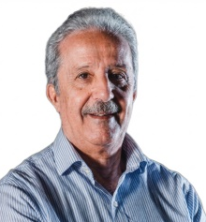

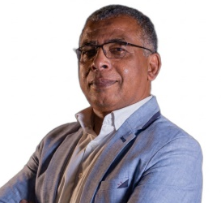



5ème édition-2026
Ramadan des Sciences
رمضان العلوم
Laboratoire Systèmes Electroniques, Traitement de l’Information, Mécanique et Energétique (SETIME) organise une journée séminaire
Programme de la Journée
❶ 12h00 : Séminaire
A Bibliometric Analysis Using Scopus and Web of Science Databases
Pr. Hassan EL BARI
Faculté des Sciences de Kénitra
❷ 13h00 : Séminaire
Inondations et résilience territoriale: comprendre, modéliser et anticiper un risque hydrologique complexe
Pr. Mohammed IGOUZAL
Faculté des Sciences de Kénitra
Samedi 28 Février 2026
Amphithéâtre des Conférences
Faculté des Sciences
Contact et infos:
Pr. Omar MOUHIB mouhib.omar@uit.ac.ma
Directeur du laboratoire SETIME
* Attestation de participation à la fin de la journée

